Slide 1
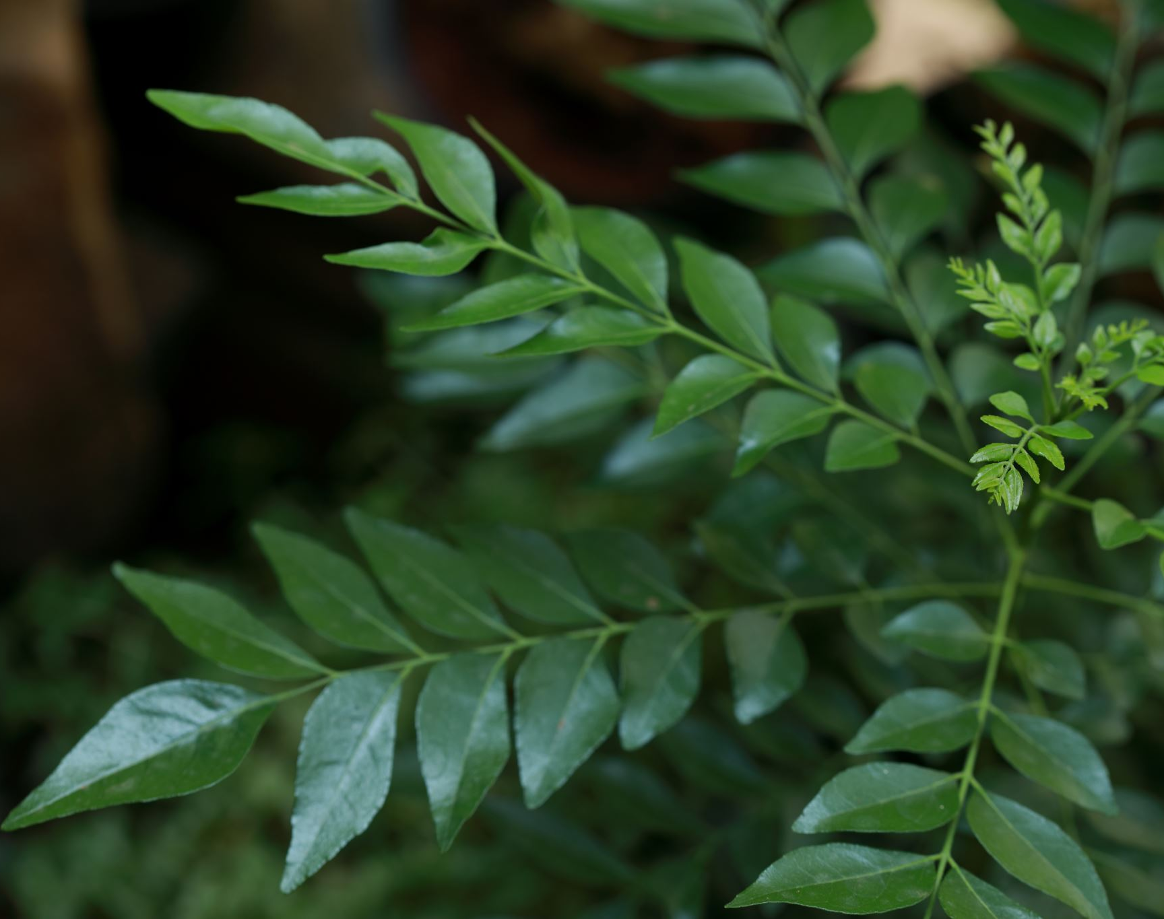
Nejstarší suchozemské rostliny
1. Mechorosty, 2. Přesličky a plavuně 3. Kapradiny

Slide 2
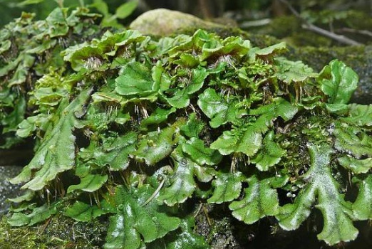
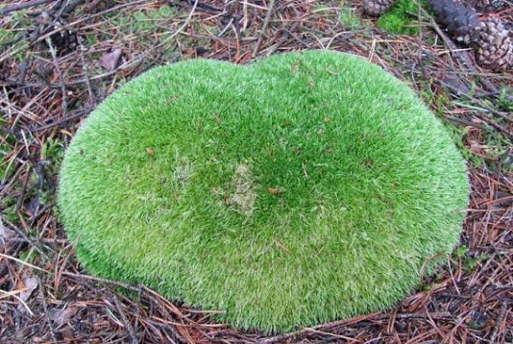
I. Mechy a mechorosty
Játrovky, mechy, rašeliník

Slide 3
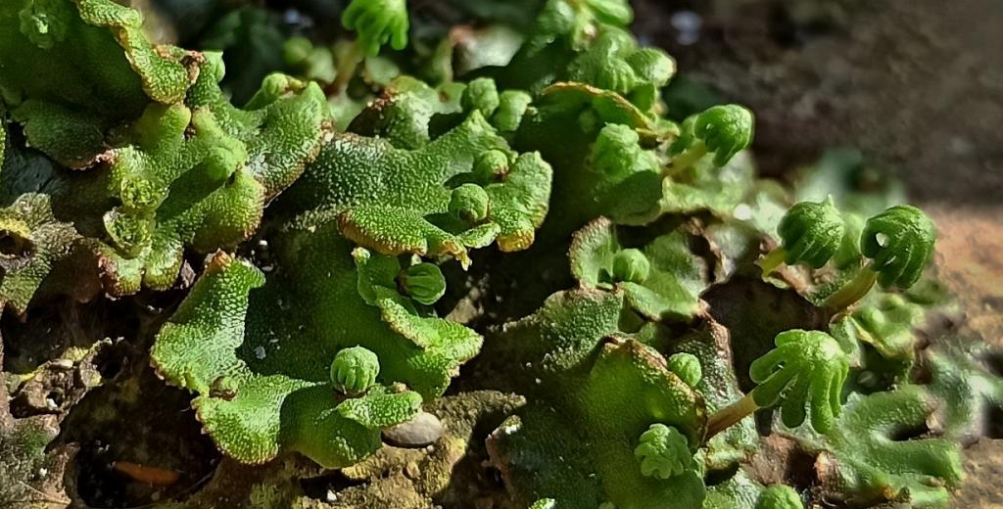
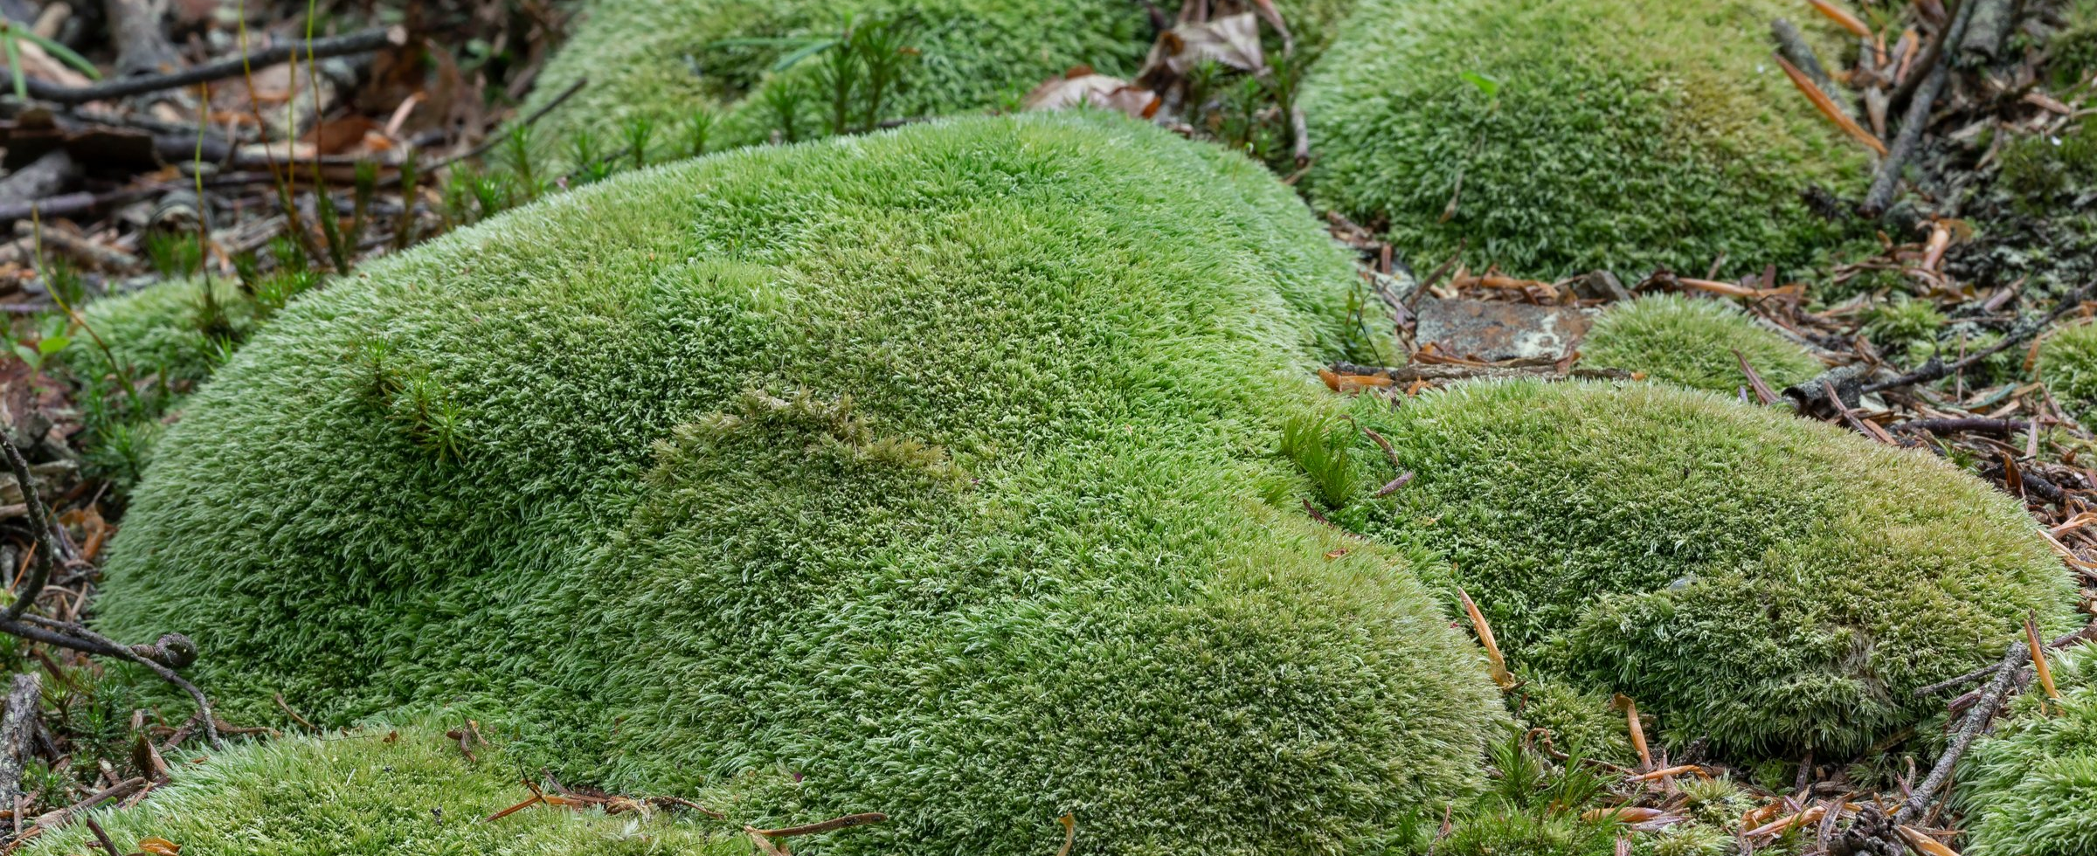
Mechorosty
Patří mezi nejstarší suchozemské rostliny;
Nemají vytvořena vodivá pletiva;
Příjem vody i živin z dešťové vody a vzdušné vlhkosti;
Malý vzrůst;
Rostou v trsech, navzájem se podpírají.
Dvě skupiny
Játrovky – Porostnice mnohotvará
Mechy - Bělomech sivý Rašeliník

Slide 4
Výskyt a význam
Ukazatel znečištění ovzduší
Po celé zeměkouli;
Nehostinná stanoviště – dlažba, spáleniště, okolí horských pramenů, pouště;
Někde převládají rašeliniště;
Osidlují čerstvě obnaženou půdu;
Brání odnosu půdních částic;
Zadržují vodu a humus
Nejvíce vody zadrží rašeliník (zvláštní buňky hyalocysty);
Z odumřelého rašeliníku vzniká rašelina.
Rašeliník
Ploník obecný

Slide 5
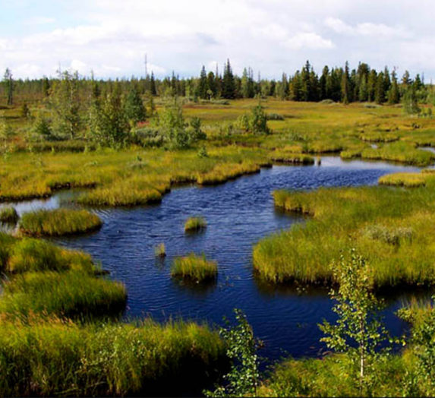
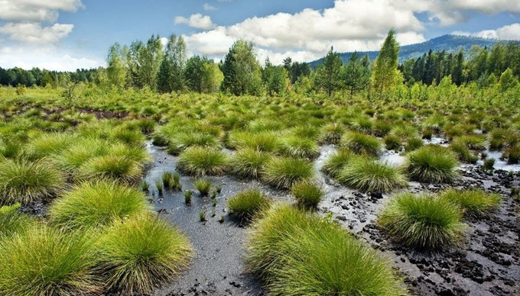
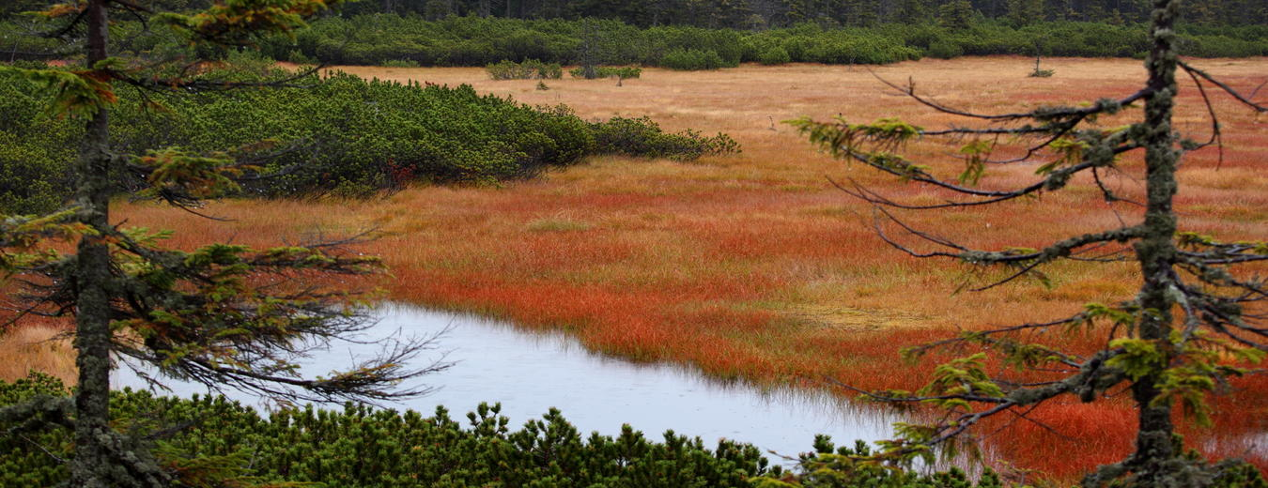
Rašeliniště (také blata nebo slatě)
Bažinný ekosystém, který je trvale zamokřen.
Roste zde hlavně rašeliník a ploník, kromě nich jsou zde keříčkovitá společenstva s borůvkou, brusinkou, vřesem atd.

Slide 6
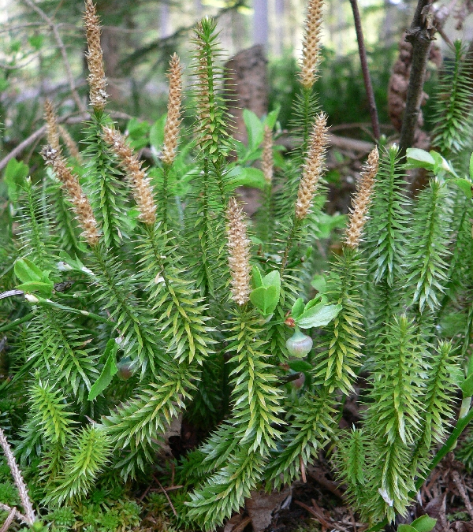
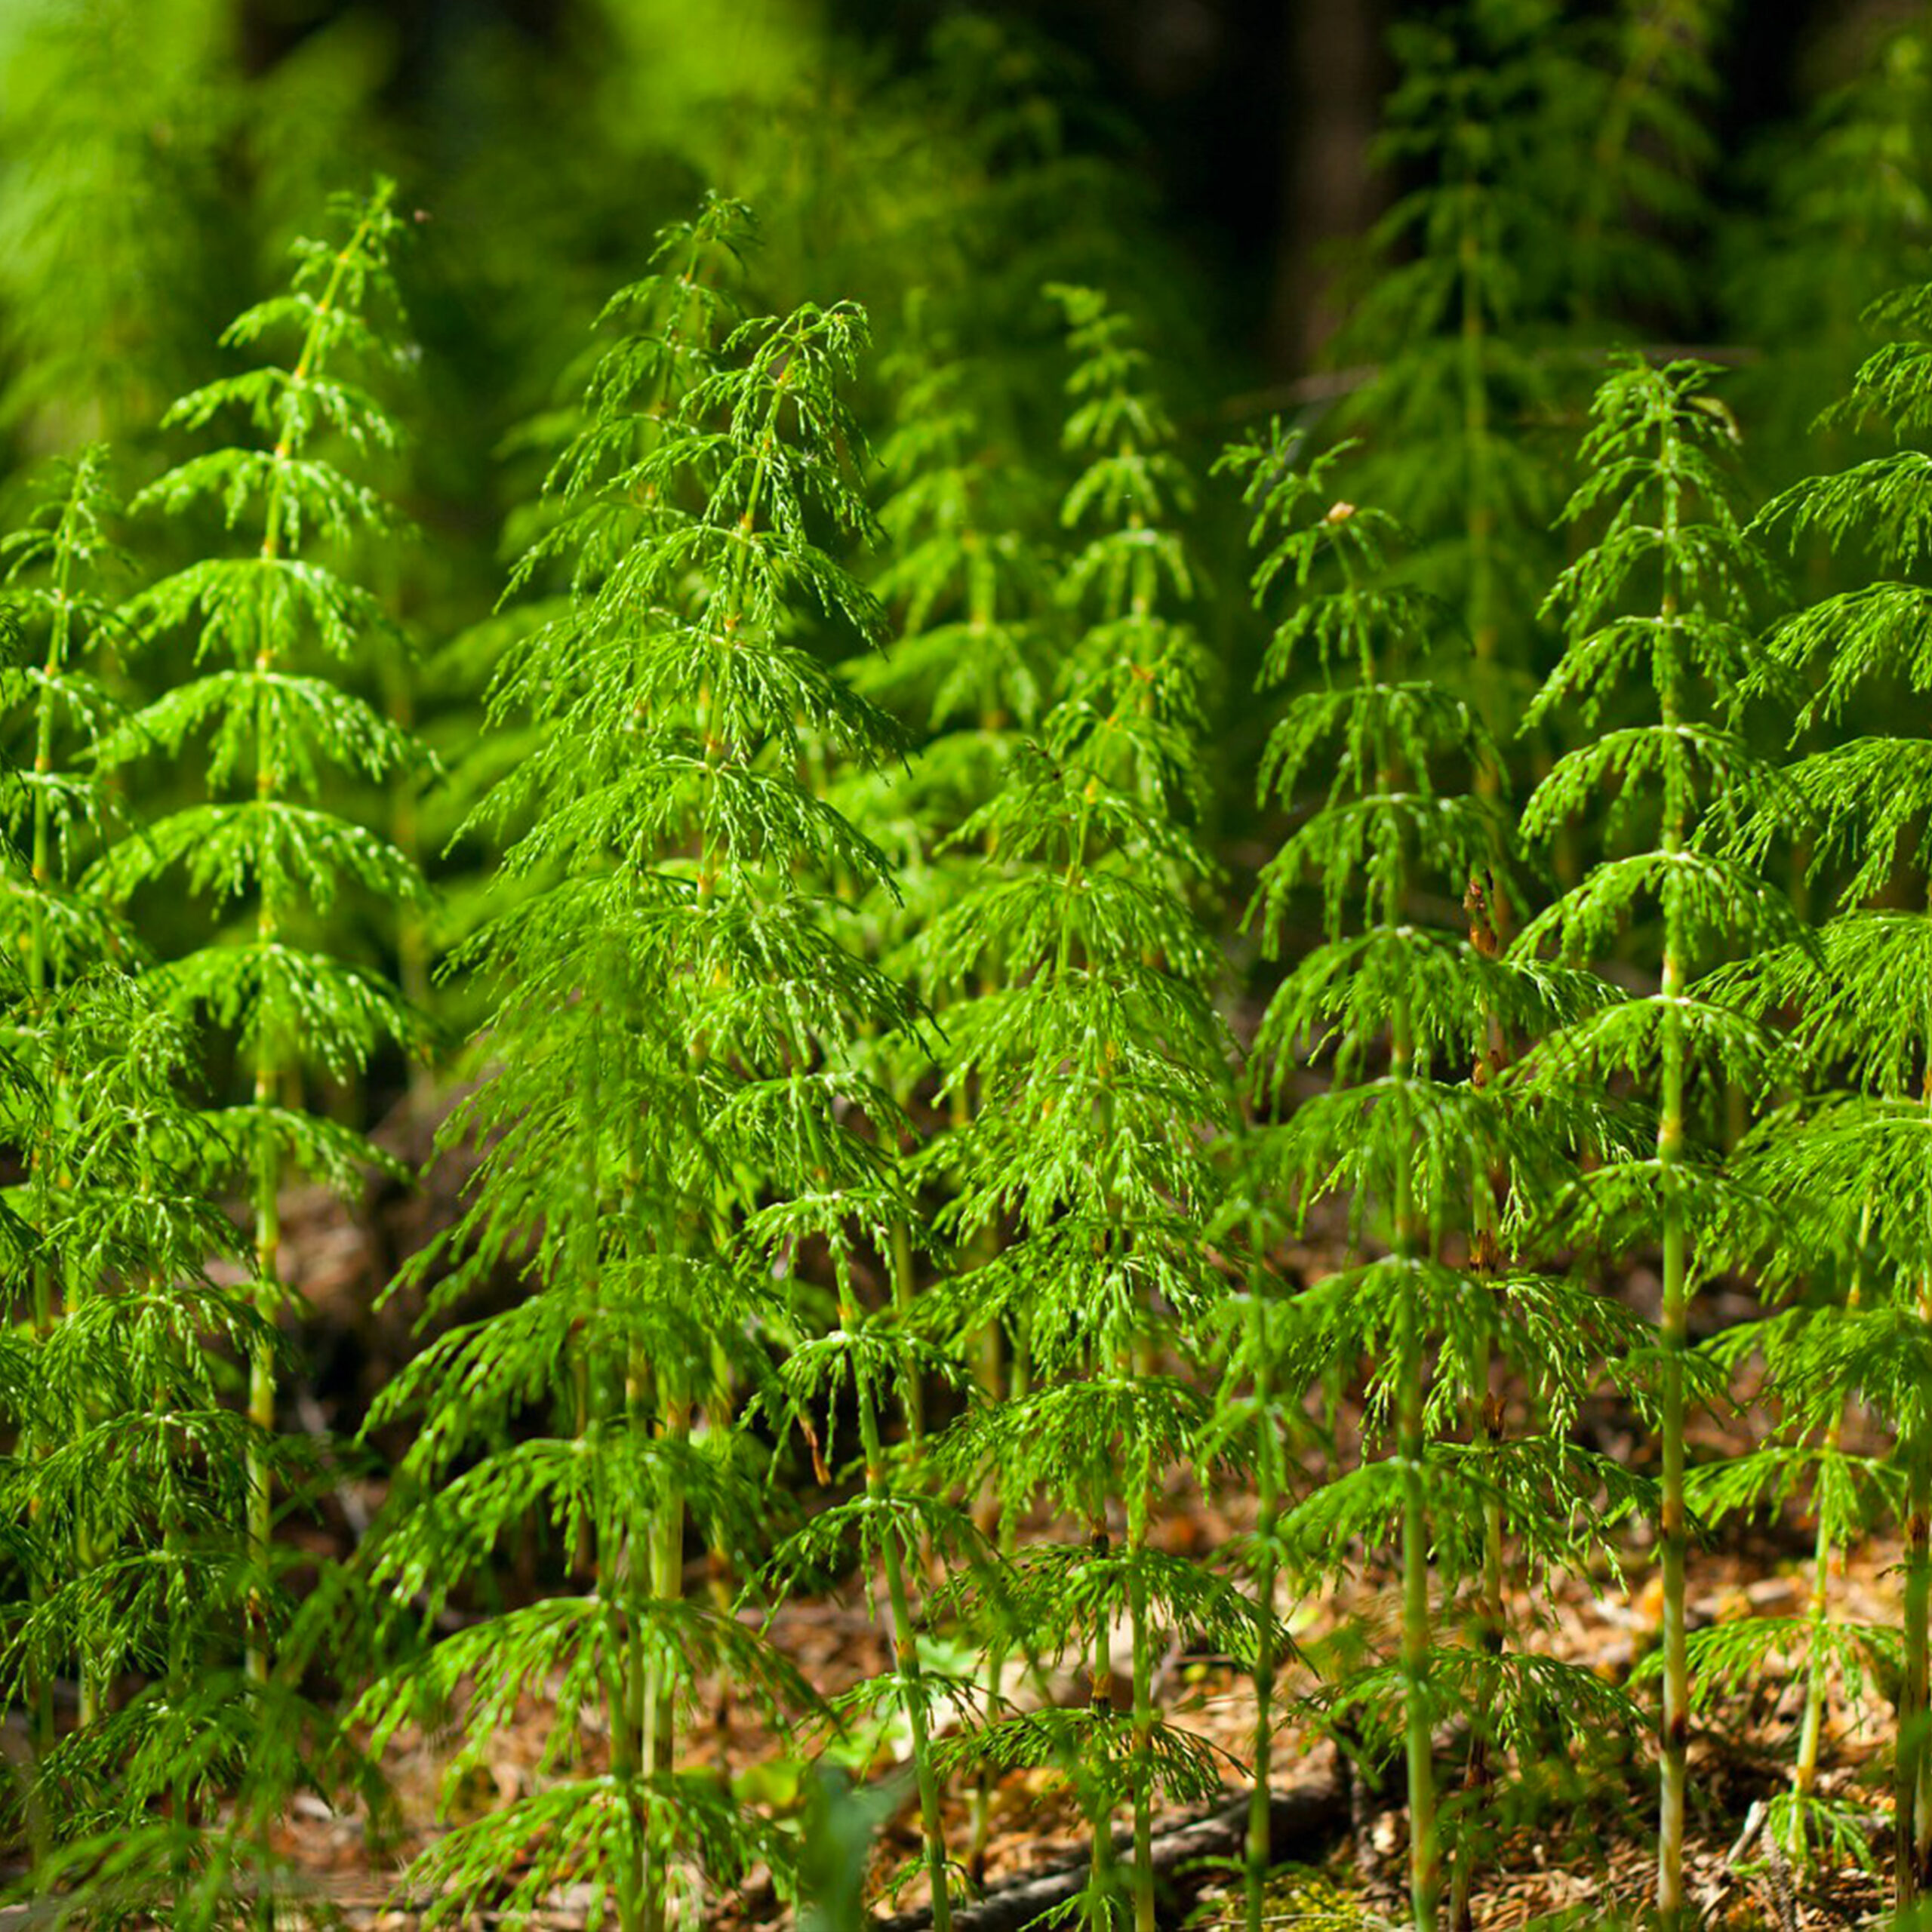
II. Plavuně a přesličky

Slide 7
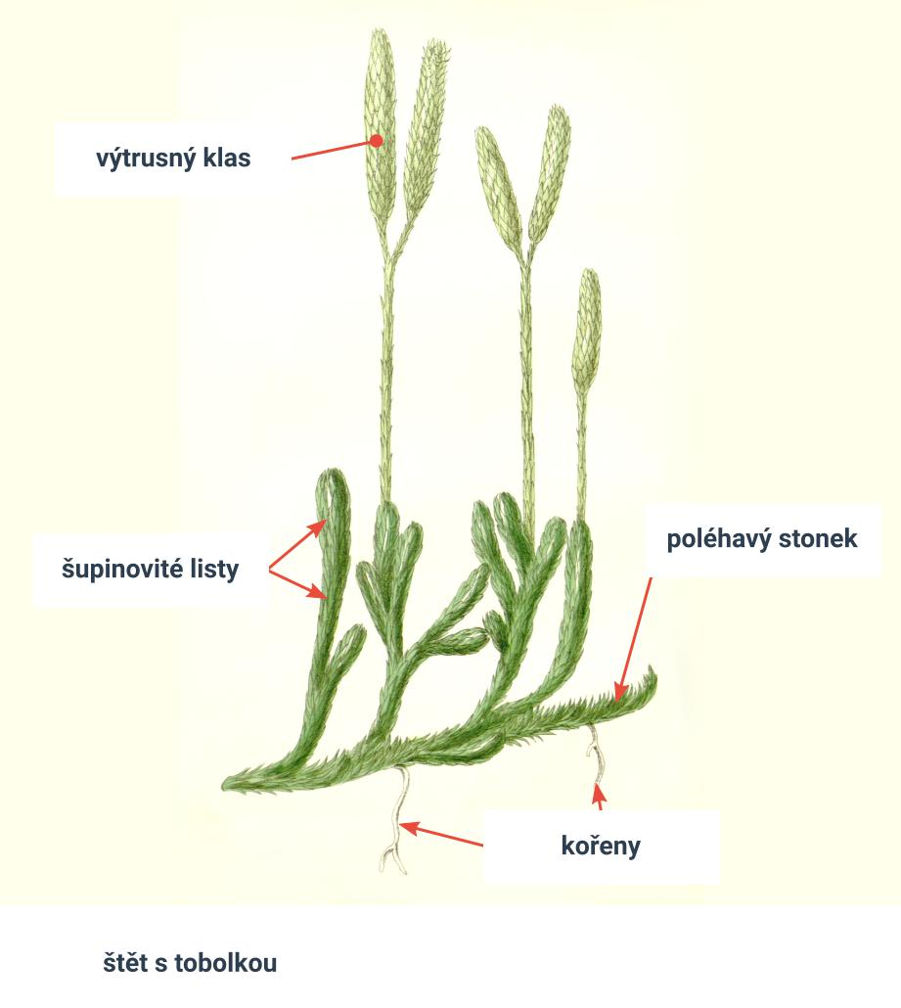
Plavuně
Výtrusné rostliny
řazeny k cévnatým rostlinám jednoduchá vodivá pletiva
Největšího rozvoje dosáhly koncem prvohor
Plavuň vidlačka

Slide 8
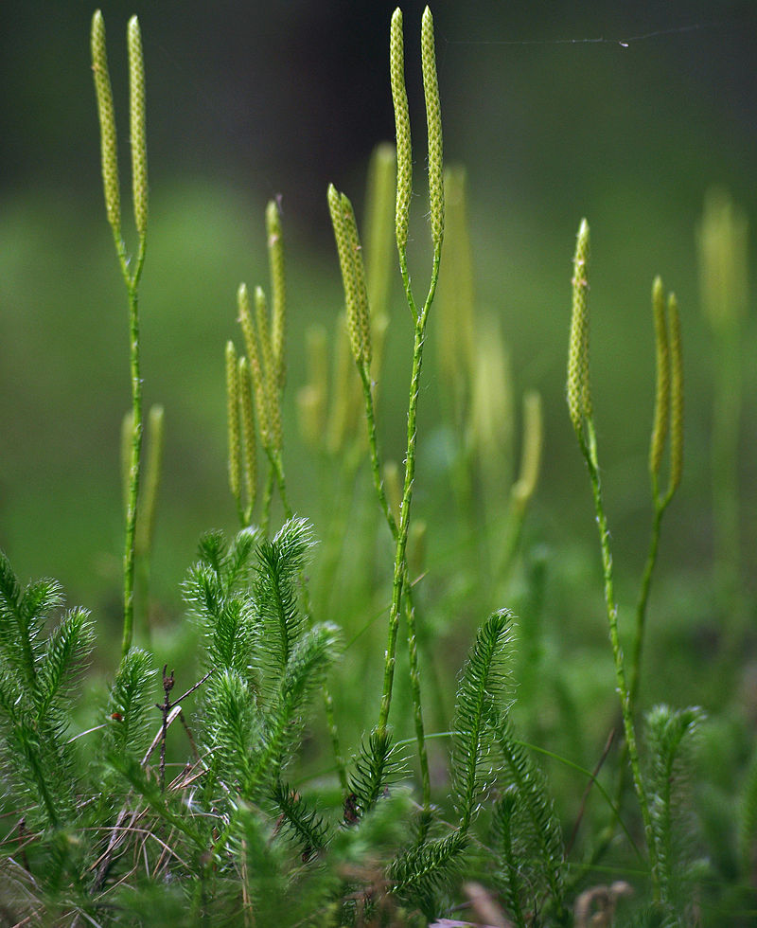
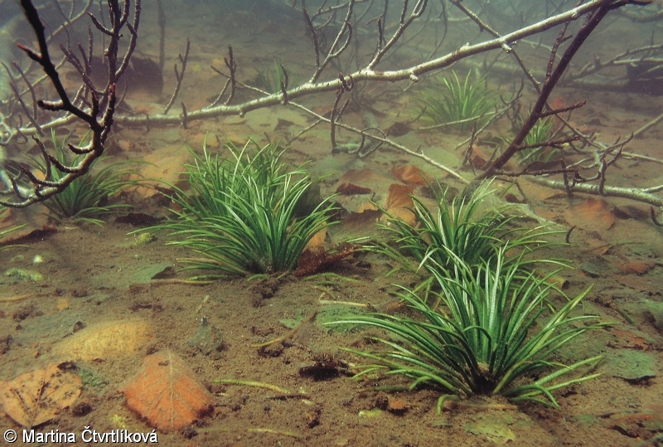
Plavuně
Vznik černého uhlí;
Dnes jen drobné byliny;
plazivé, vidličnatě větvené stonky.
Šídlatka jezerní
Plavuň vidlačka

Slide 9
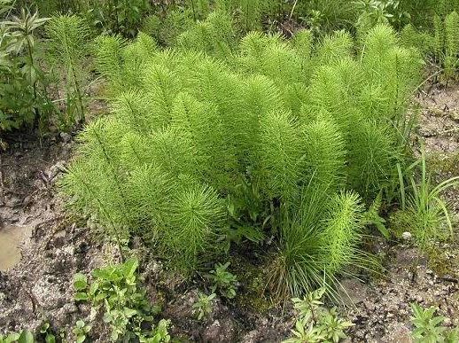
Přesličky
Článkovaný stonek;
Větve uspořádané do přeslenu;
Stonek – dutý, rýhovaný, buněčných stěnách křemík – dříve využívány na čištění kovového nádobí;
U nás přeslička rolní, lesní a bahenní (jedovatá);
Významná pro své léčivé účinky jen přeslička rolní.
Přeslička rolní
Prehistorický les video
Přeslička lesní

Slide 10
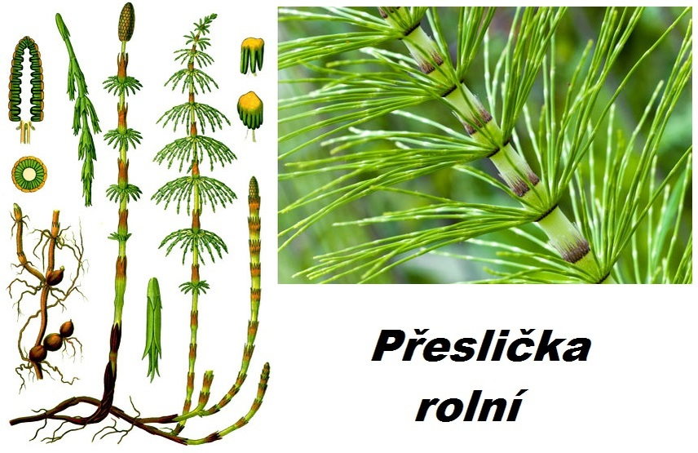

Slide 11
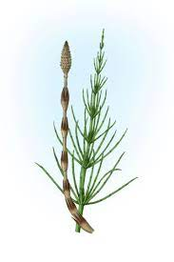
Některé přesličky mají 2 lodyhy:
Jarní – hnědá – nese výtrusnicový klas, po uvolnění výtrusů usychá
Letní – zelená – fotosyntéza, tvorba zásob do oddenku na přezimování.

Slide 12
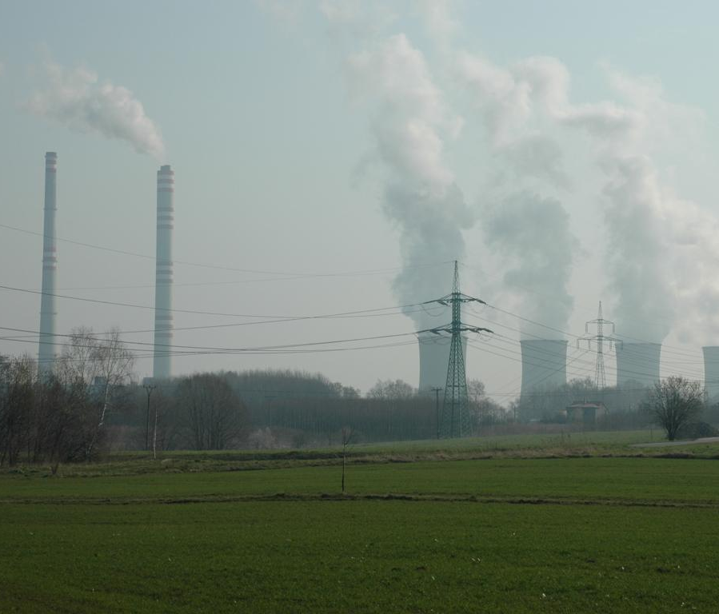
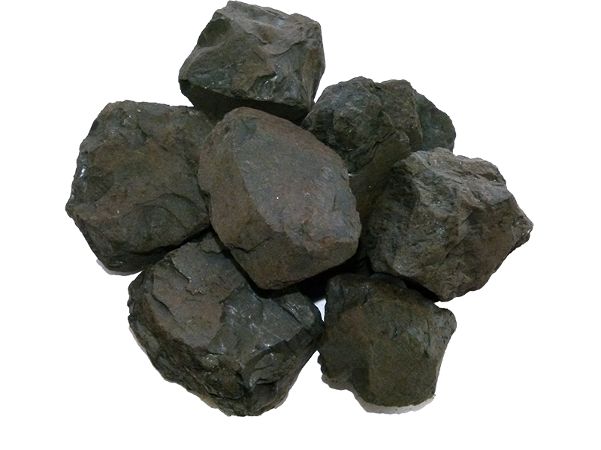
Uhlí
Hnědá, černá nebo hnědočerná hornina;
Povrchové nebo hlubinné doly;
Uhlík, vodík, kyslík (síra, uran);
Vznik z plavuní v prvohorách zalitím vodou (hnití bez kyslíku);
Kvalita podle obsahu uhlíku (lignit 60%, hnědé uhlí, černé a antracit 90%).

Slide 13
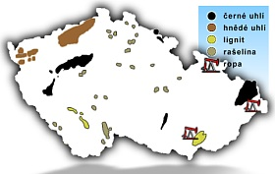
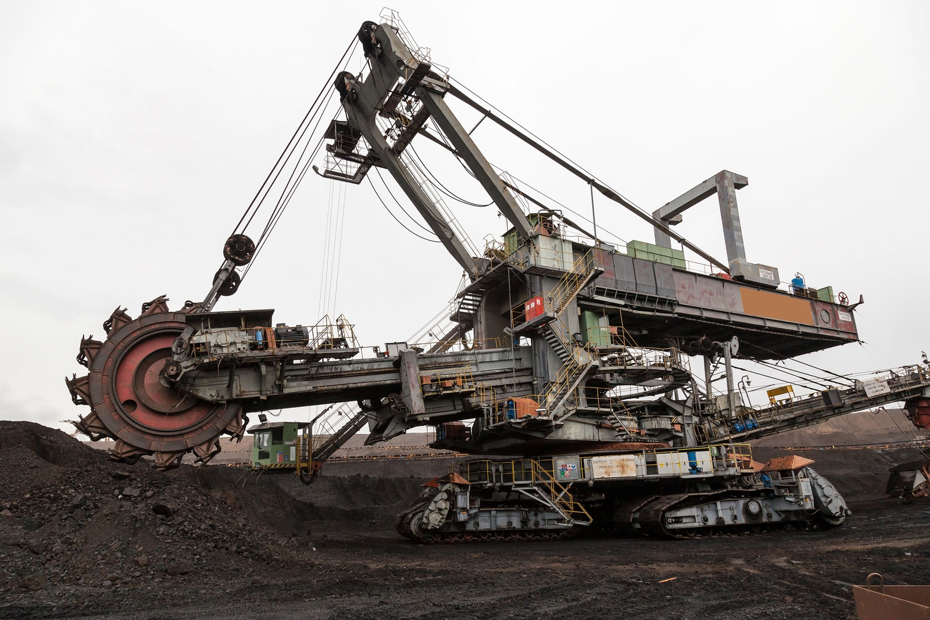
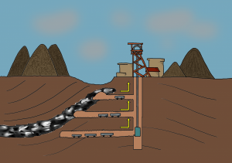
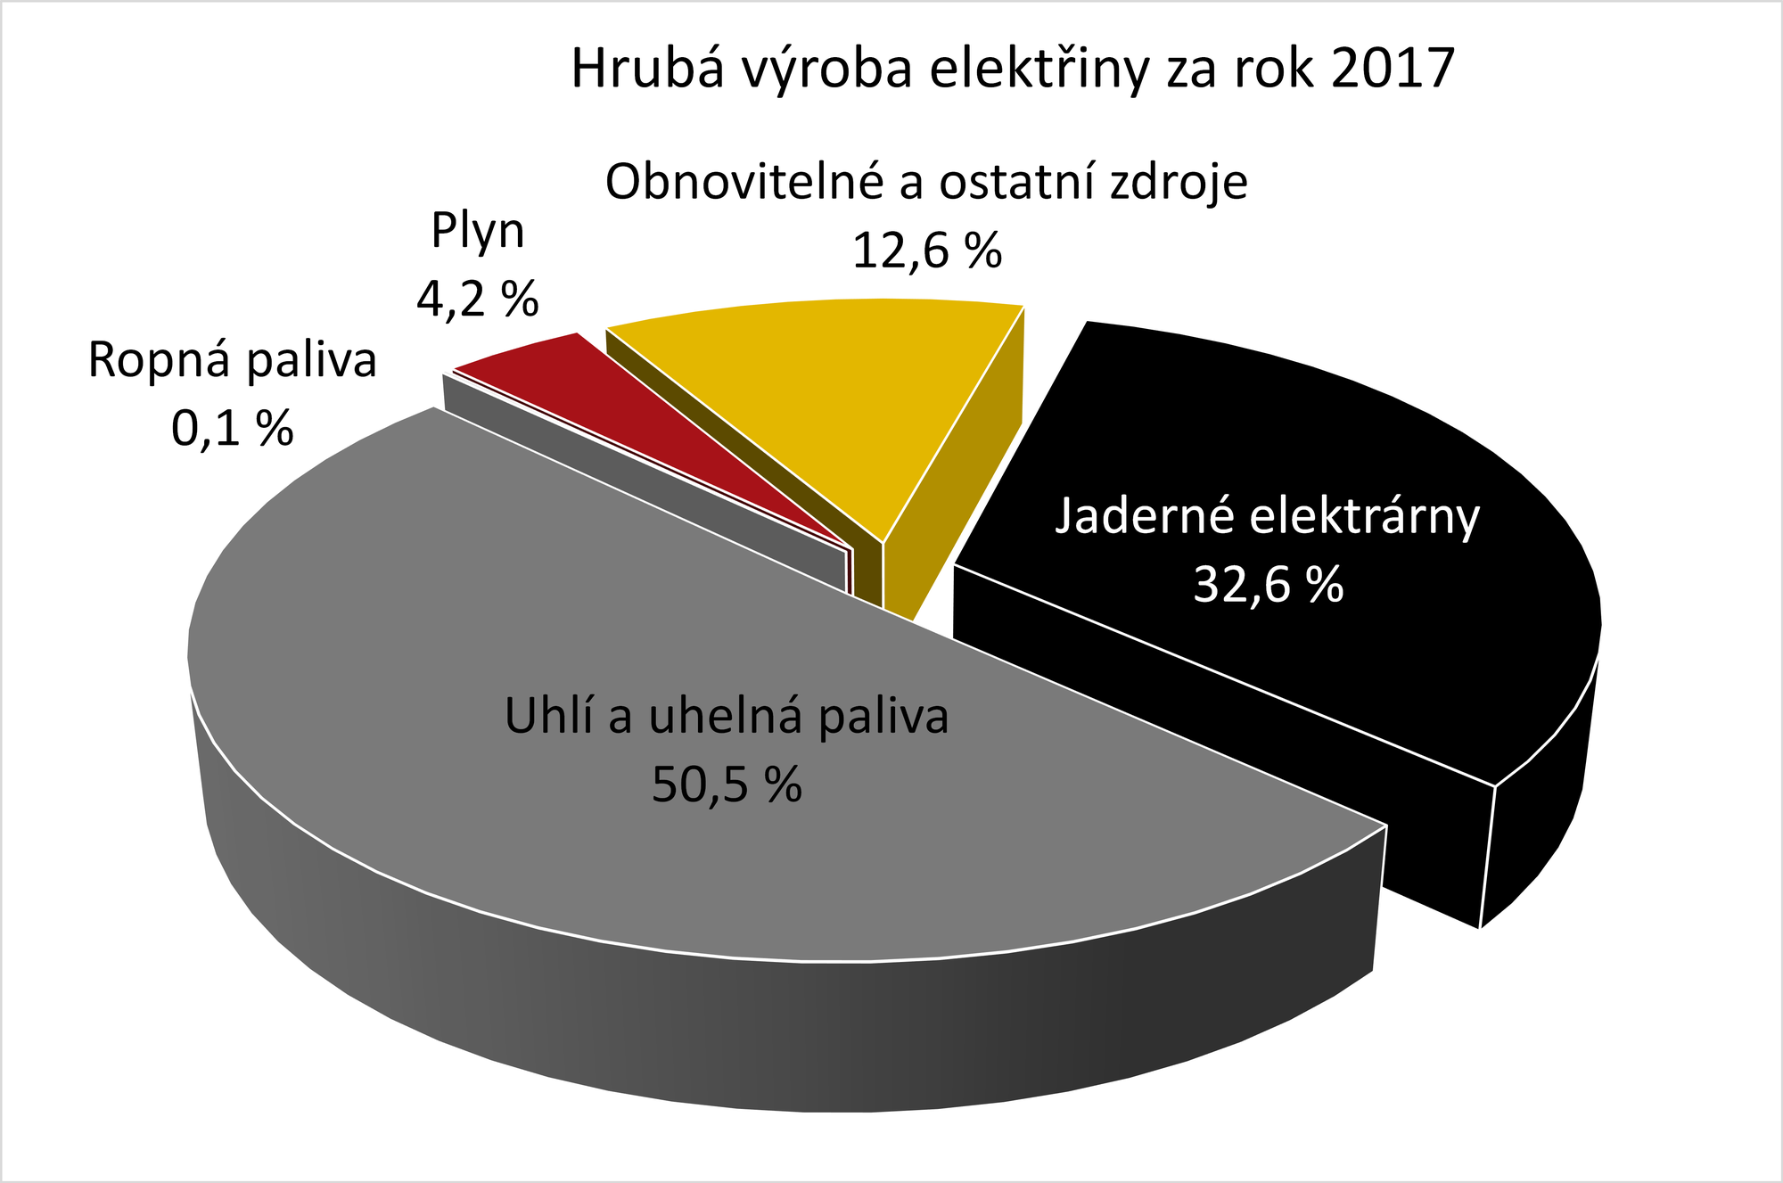
Těžba uhlí u nás

Slide 14
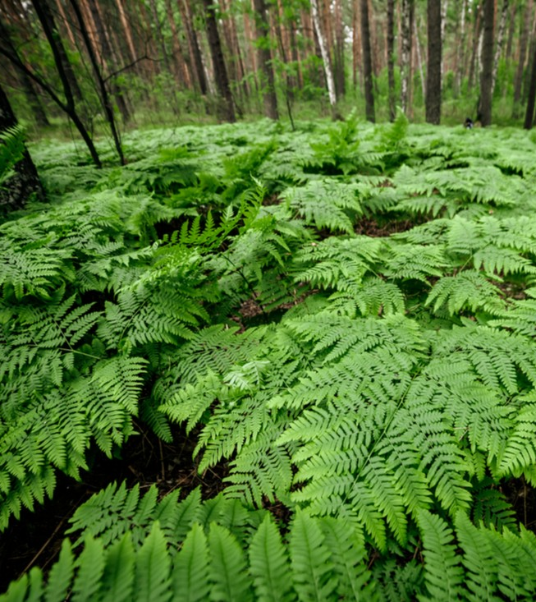
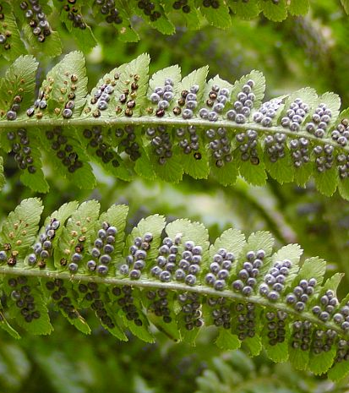
III. Kapradiny

Slide 15
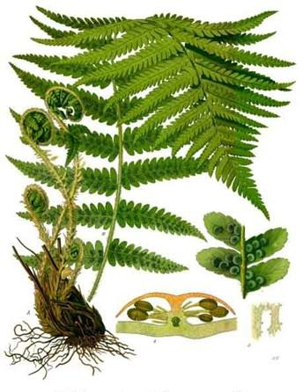
Kapradiny
Dospělý list
Mladý list
Rostou ve vlhku a stínu;
Často v tropických oblastech;
Vytrvalé rostliny;
Obsahují vodivá pletiva jako vyšší rostliny /dřevo a lýko/.
Oddenek
Kořínky
Kupky s Výtrusnicemi

Slide 16
Pletivo u vyšších rostlin
Vodivá pletiva
Dřevní část – cévice, mrtvé buňky, vedou vodu a živiny z kořenů do nadzemní části.
Lýková část – sítkovice, živé buňky, vedou produkty fotosyntézy ke kořenům, velmi primitivní.

Slide 17
Jak roste kapradina
Kapradiny 5 minut
Kapradiny Tišnovska 15 minut

Slide 18
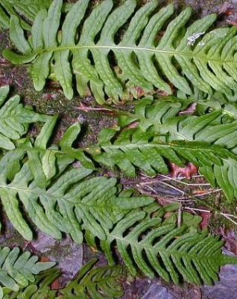
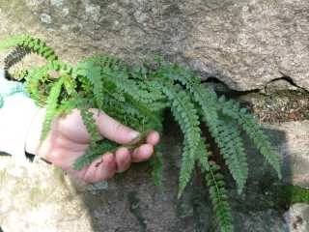
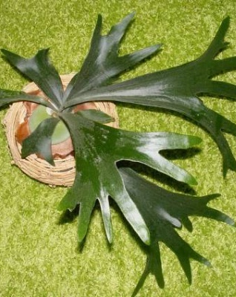
Kapradiny u nás
Sleziník
V lese;
Mezi kameny, skály;
Tropické druhy jako dekorace;
ČR: Kapraď samec, Papratka samičí, Sleziníky – zdi a skály, Osladič obecný – skály;
Tropy - parožnatka – podle listů.
Osladič obecný
Parožnatka
Kapraď samec

